Slide 1
Портфолио в старшей группе «Книга про меня»
Работу выполнила :
Колина Светлана Александровна
Воспитатель МКДОУ Воскресенский д /с № 4 «Рябинка»
2016 г.

Slide 2
Цель : формирование позитивного образа себя, чувства самоуважения, собственного достоинства, помогающего обрести уверенность в себе и в своих силах, что позволяет детям активнее включаться в любой вид деятельности.
Задачи:
1. Развитие внимания ребенка к самому себе, своим чувствам, переживаниям, способности видеть и понимать себя.
2. Формирование самосознания личности: гармонизация осознания имени; позитивное отношение к своему «Я»; умение правильно оценить и охарактеризовать особенности своей внешности, умения выделять свои достоинства.
3. Осознание психологического времени личности (прошлое, настоящее, будущее).

Slide 3
Однако, оформление книги – это не только совместная творческая деятельность ребенка с воспитателем. Конечному результату предшествует серьезная работа ребенка индивидуально или в группе детей с воспитателем, целью которой является уточнение представлений о себе и окружающих, формирование социальных навыков и умений, помощь в формулировании своих мыслей. Вид портфолио:
Название портфолио | По целеполаганию | По времени создания | По оформлению | По содержанию
«Книга про меня» | метод формирования самосознания дошкольника | среднесрочный | рисунки | листы шаблоны

Slide 4
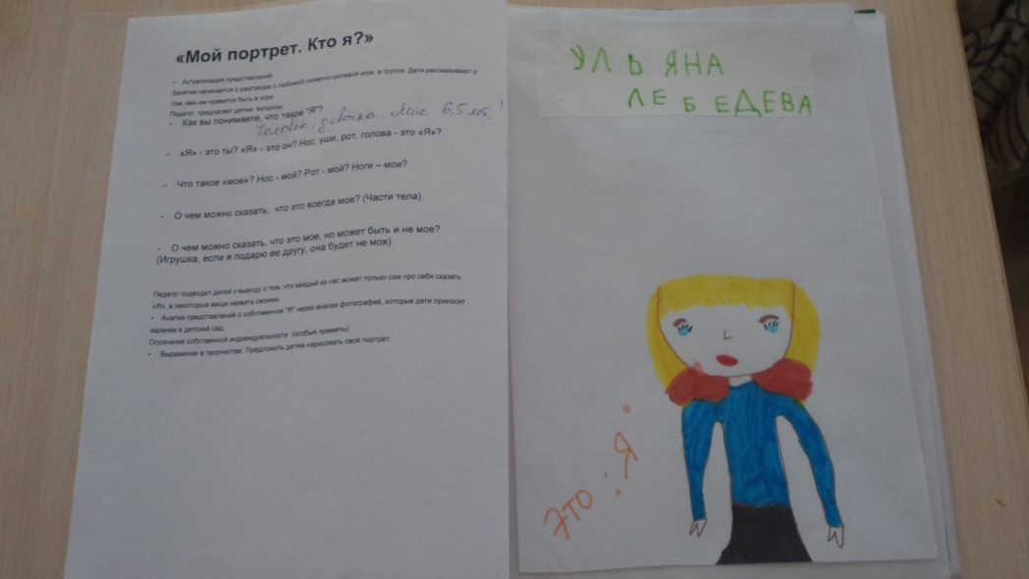
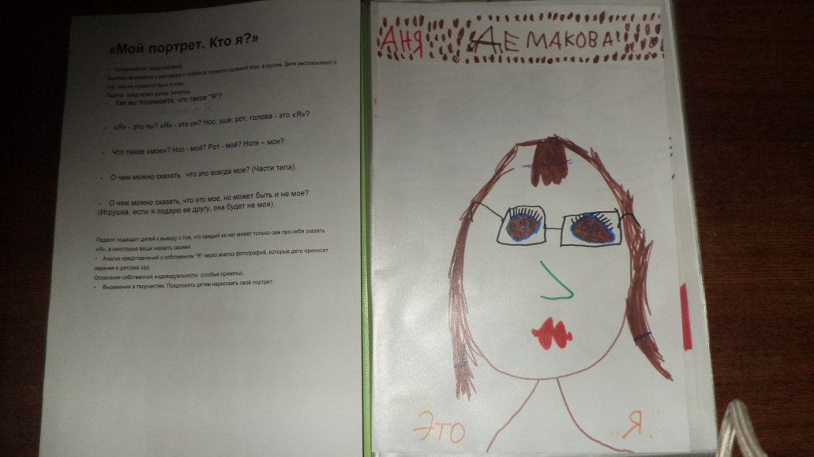
План работы по созданию портфолио «Книга про меня» «Мой портрет. Кто я?»
Цель: развитие связной речи (монологической), творческих способностей.
Дети могут самостоятельно рассказать о себе

Slide 5
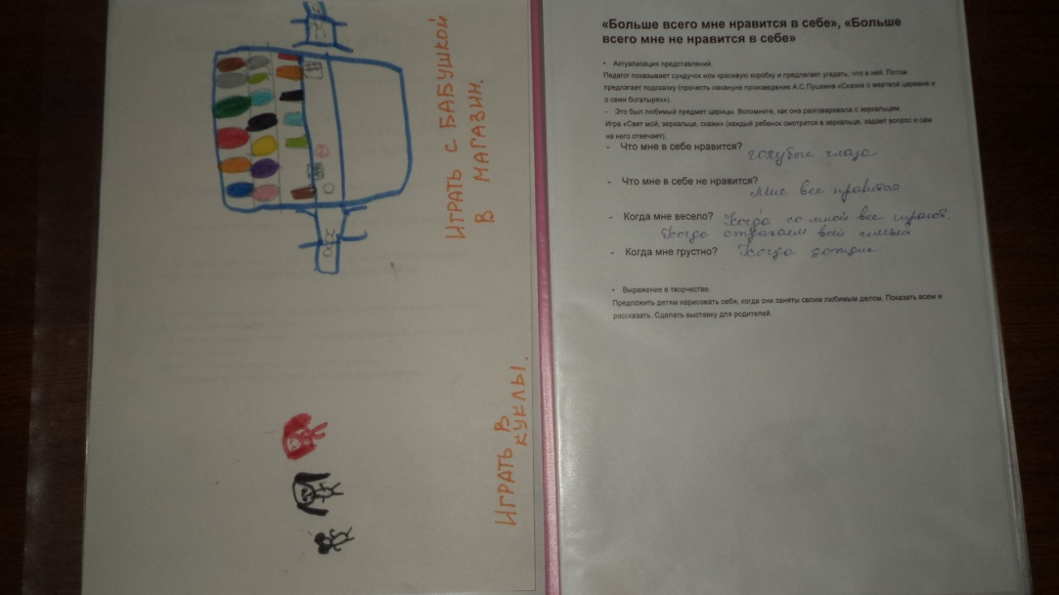
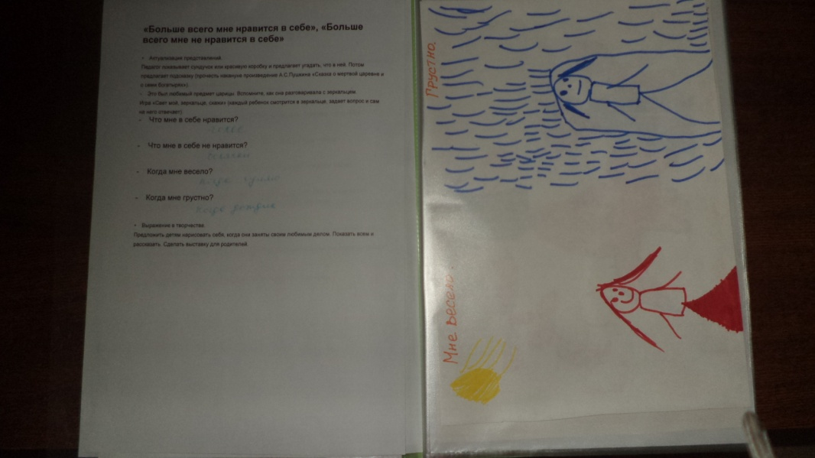
«Больше всего мне нравится в себе», «Больше всего мне не нравится в себе».
Цель: развитие связной речи, навыков общения со сверстниками
Дети рассказывают друг другу о том, каким они хотели бы быть, а какими не хотели бы быть.

Slide 6
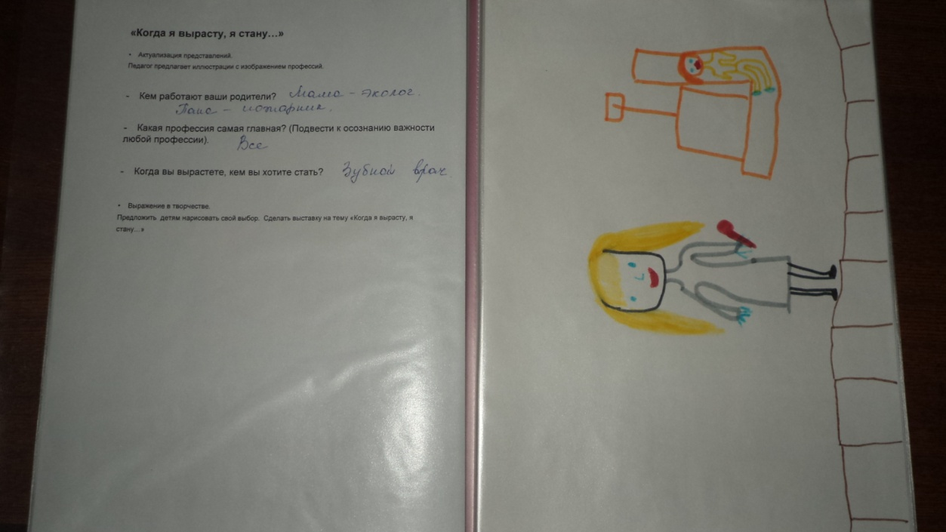
«Когда я вырасту я стану»
Цель: развитие связной речи, навыков общения со сверстниками
Дети рассказывают друг другу о том, кем они хотят стать, когда вырастут.

Slide 7
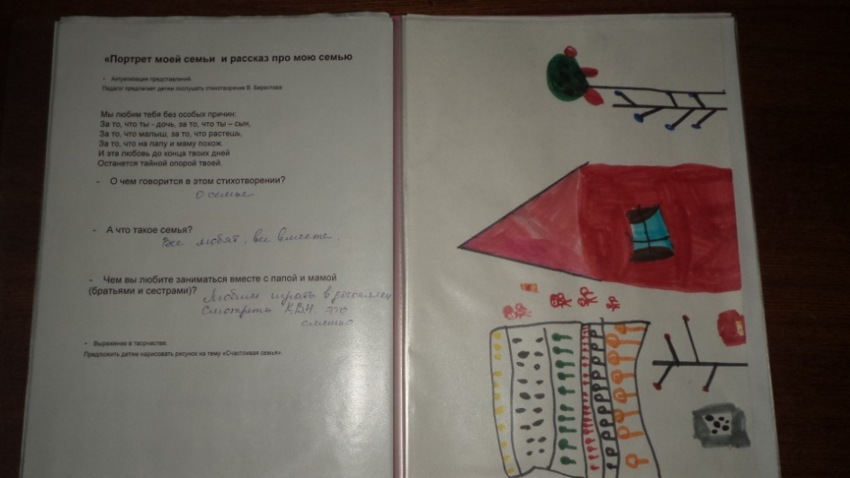
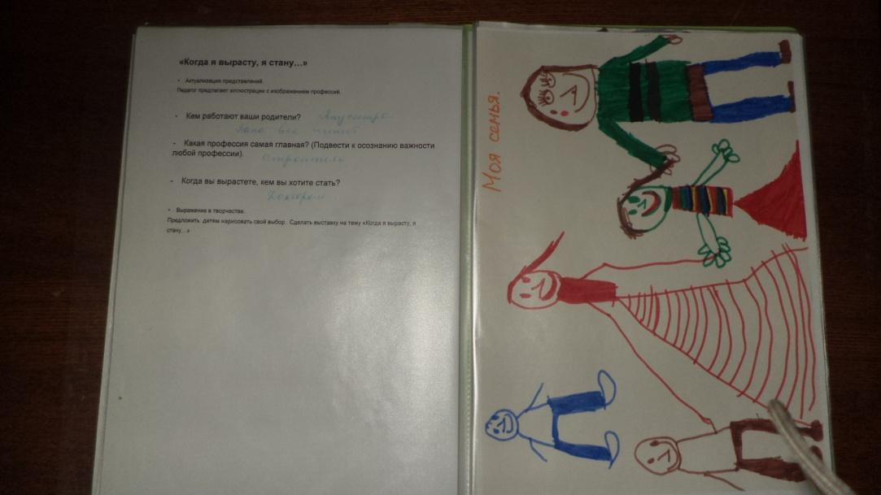
«Портрет моей семьи и рассказ про мою семью»
Цель: развитие коммуникативных навыков, развитие речи детей, умений составлять описательные рассказы
Дети могут самостоятельно составлять рассказы о своей семье

Slide 8
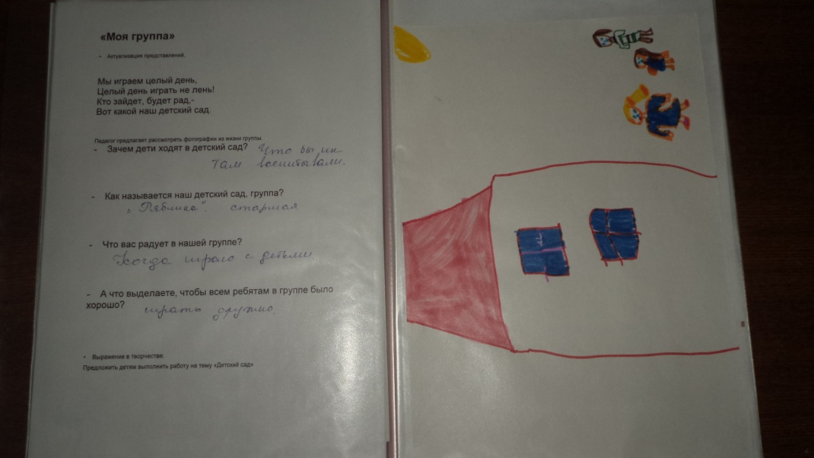
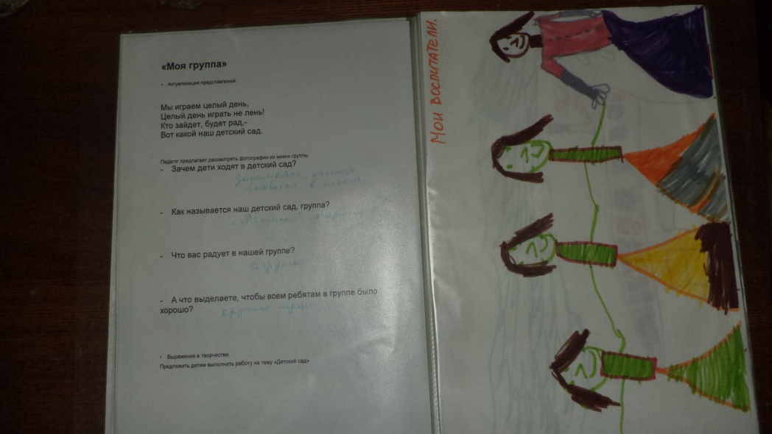
«Моя группа»
Цель:развитие коммуникативных навыков, развитие речи детей, умений составлять рассказы про свою группу, развитие творческих способностей
Дети составляют рассказы о воспитателях группы и других работниках детского сада

Slide 9
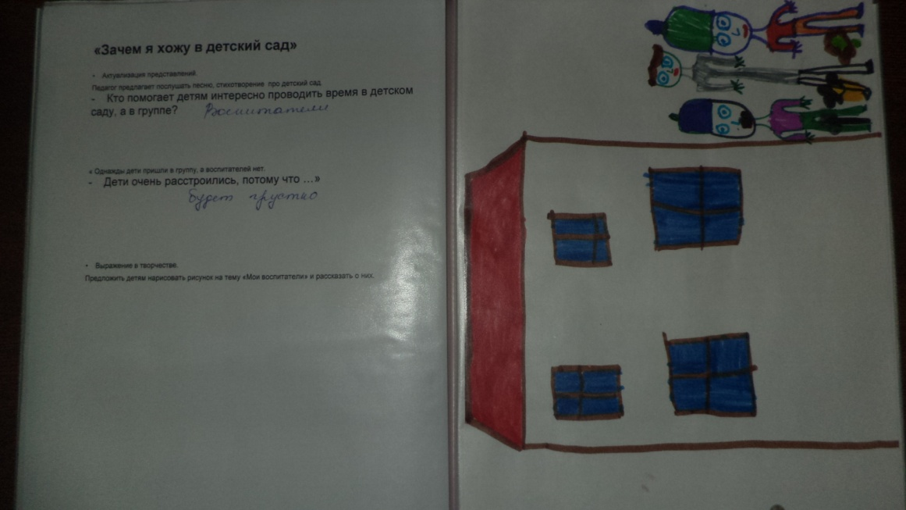
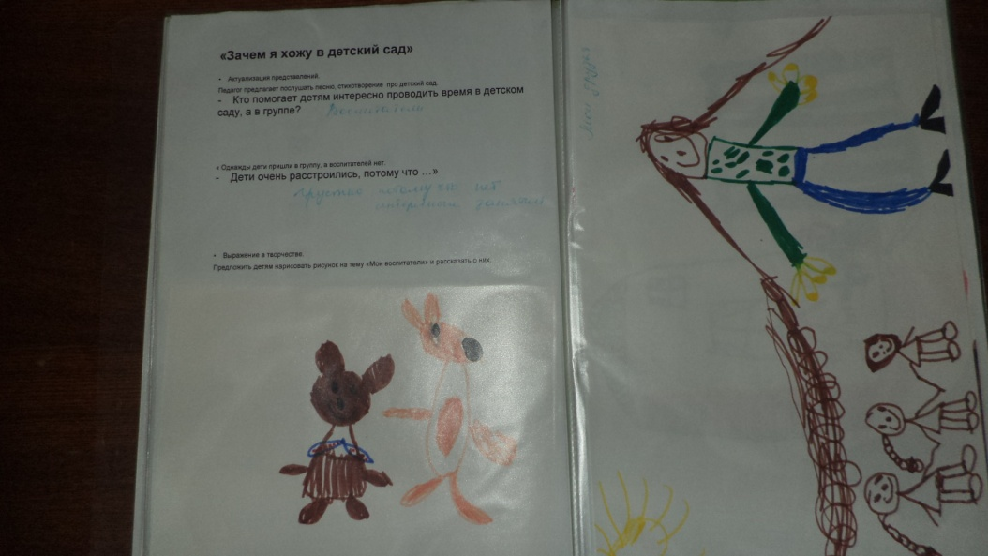
«Зачем я хожу в детский сад»
Цель:развитие коммуникативных навыков, развитие речи детей, умений составлять рассказы про свою группу, развитие творческих способностей
Дети составляют рассказы о том, чем они занимаются в детском саду.

Slide 10
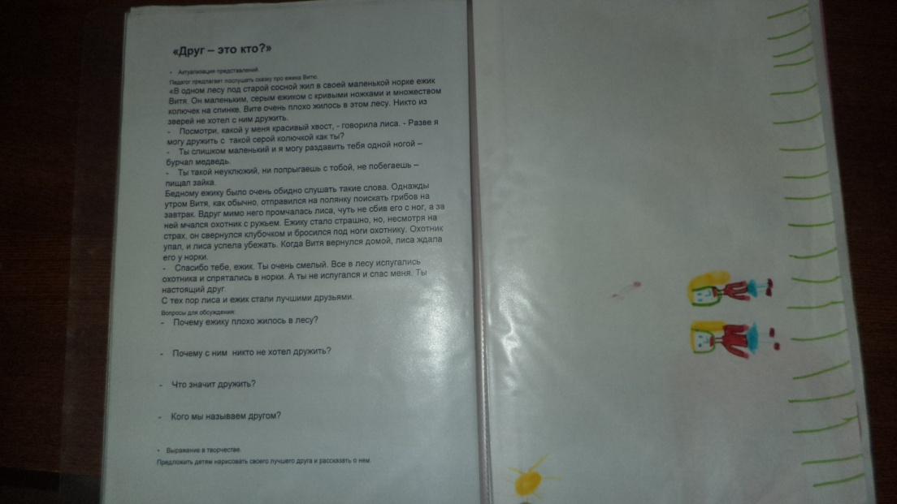
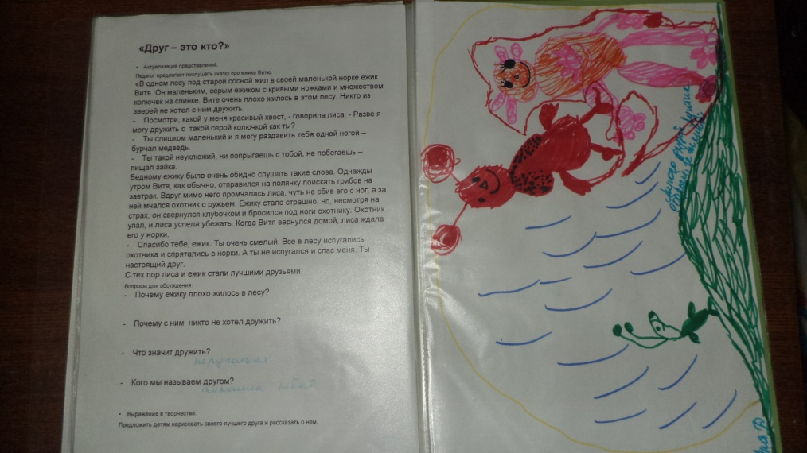
«Друг – это кто?»
Цель: развитие коммуникативных навыков, дружеских взаимоотношений между детьми, развитие связной речи
Дети составляют описательные рассказы о своем лучшем друге.

Slide 11
Конечные результаты:
Ребенок умеет:
- описать свои индивидуальные особенности (внешность, походка, пол); - различать и называть свои желания и чувства: - средствами пантомимики передавать свои чувства, желания, черт характера; - осознавать свои собственные мышечные и эмоциональные ощущения.

